Slide 1


UBIFOOD
Más visibilidad para negocios. Más confianza para elegir.
MVP para la ciudad de La Paz, Bolivia
ubifood-livid.vercel.app
Notes:
Buenas tardes. Ubifood nace para que los restaurantes pequeños y medianos de La Paz puedan ser descubiertos, y para que cada cliente tenga información suficiente para elegir dónde realmente vale la pena comer.

Slide 2
EL PROBLEMA
Buenos restaurantes pueden pasar desapercibidos.
01
Para los negocios
Sin una vitrina digital centralizada, incluso una buena propuesta puede quedar fuera del mapa del cliente.
02
Para los clientes
Sin menú, precios y señales de confianza, escoger un restaurante se convierte en una apuesta.
POCA VISIBILIDAD
+ DECISIONES A CIEGAS
UBIFOOD / LA PAZ / 02
Notes:
En La Paz existen negocios con buena comida que no alcanzan suficiente reconocimiento porque su información está dispersa o no aparece cuando alguien busca. Del otro lado, el cliente no siempre conoce el menú, los precios o si el lugar es confiable. El resultado es poca visibilidad para la empresa y decisiones a ciegas para el consumidor.

Slide 3
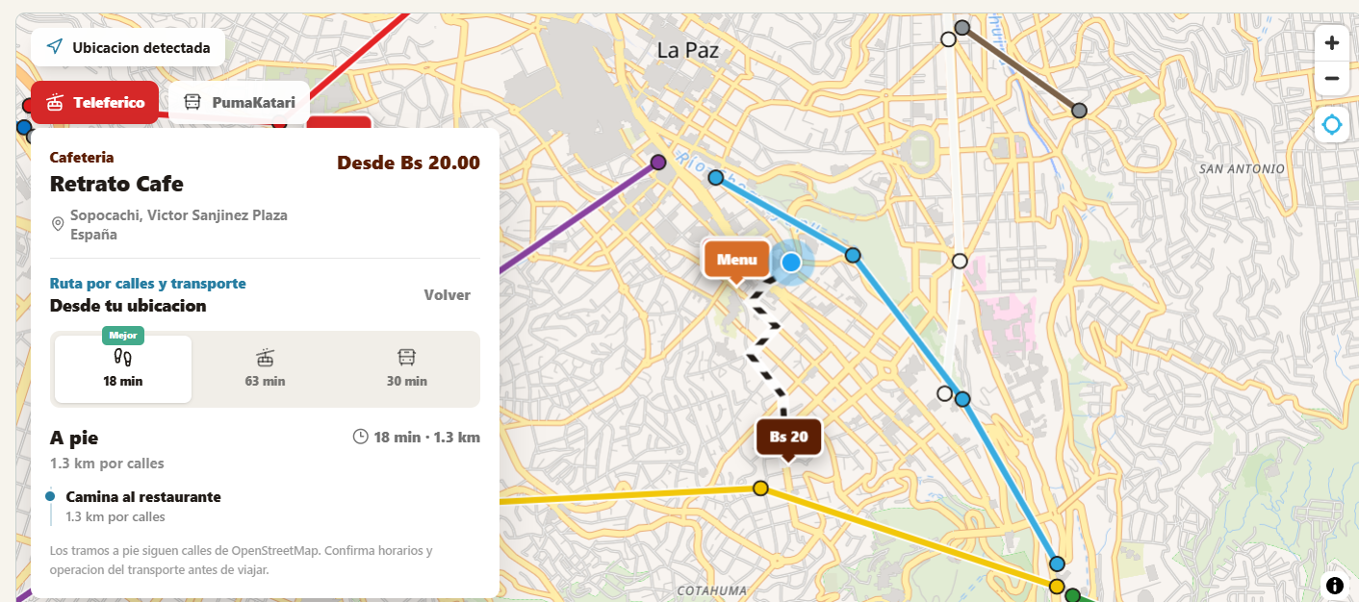
LA EXPERIENCIA
Una vitrina digital que sí conduce hasta el negocio.
1
Se presenta
Ficha, ubicación, horarios e identidad.
2
Muestra
Menú, precios y disponibilidad real.
3
Se descubre
Búsqueda por comida, zona y presupuesto.
4
Convierte
La ruta lleva al cliente hasta su puerta.
UBIFOOD / LA PAZ / 03
Notes:
Cada restaurante obtiene una presencia clara: puede mostrar su identidad, horarios, ubicación, menú, precios y disponibilidad. El cliente lo descubre por comida, zona o presupuesto, compara alternativas y finalmente recibe una ruta a pie, en Mi Teleférico o PumaKatari. Así, Ubifood no se limita a mostrar el negocio: convierte visibilidad digital en una visita real.

Slide 4
CALIDAD + CONFIANZA
La calidad deja de ser una apuesta.
Ubifood muestra información verificable para comparar antes de elegir: aprobación, menú, precios, ubicación y disponibilidad.
ELEGIR CON
CONFIANZA
Siguiente evolución
Calificaciones y comentarios de clientes construirán una reputación visible para cada restaurante.
UBIFOOD / LA PAZ / 04
Notes:
Para saber dónde vale la pena comer, primero hacemos visible información verificable: los negocios son aprobados por administración y publican su menú, precios, ubicación y disponibilidad. Esto reduce la incertidumbre desde hoy. Como siguiente etapa, las calificaciones y comentarios de clientes construirán una reputación pública que premiará a los restaurantes que ofrecen una mejor experiencia.

Slide 5

IMPACTO Y ESCALA
Más reconocimiento. Mejores decisiones.
NEGOCIO
Más visibilidad y clientes
CLIENTE
Compara antes de elegir
CIUDAD
Oferta local más conectada
UBIFOOD hace visibles a los negocios que vale la pena descubrir.
Notes:
El beneficio es compartido: el restaurante gana reconocimiento y nuevos clientes; la persona compara antes de gastar; y la ciudad fortalece su oferta gastronómica local. El MVP ya funciona en web, como PWA y como APK Android, con una sola base de código preparada para crecer. Ubifood hace visibles a los negocios que vale la pena descubrir.

